Slide 1

ИНДИВИДУАЛЬНЫЙ ПРОЕКТ ПО ТЕМЕ «ПРОГРАММА ПО ПРОВЕРКЕ ВОЗРАСТА ПО ДАТЕ РОЖДЕНИЯ»
ВЫПОЛНИЛ:
СТУДЕНТ 2 КУРСА ГРУППЫ ИБ-41
ВЕРЕВКИН ИВАН ДМИТРИЕВИЧ
ПРЕПОДАВАТЕЛЬ:
ЛИПАТНИКОВА НАДЕЖДА МИХАЙЛОВНА
Долгопрудный, 2026

Slide 2


Актуальность и проблема
Аудитория
Сотрудники магазинов, сотрудники компаний, обычные пользователи, охранники ночных клубов
Проблема
Пользователи различных платформ имеют сложность в определении возраста других пользователей
Основная идея
Разработать программу, которая автоматически определяет возраст по дате рождения (ДД.ММ.ГГ) и в результате выдаёт фактический возраст пользователя.

Slide 3
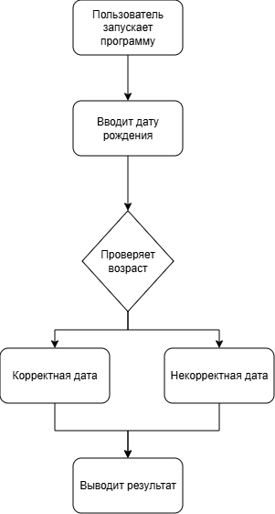
USE-CASE диаграмма

Slide 4
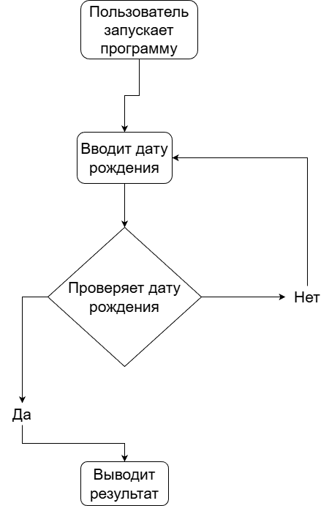
Блок-схема
Блок-схема

Slide 5
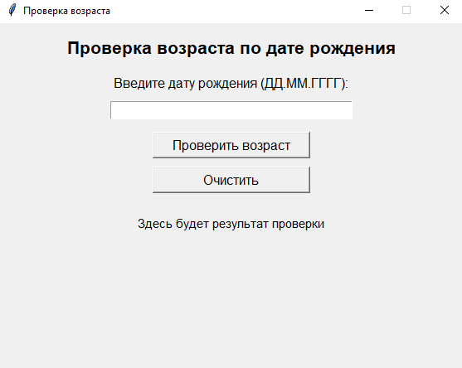
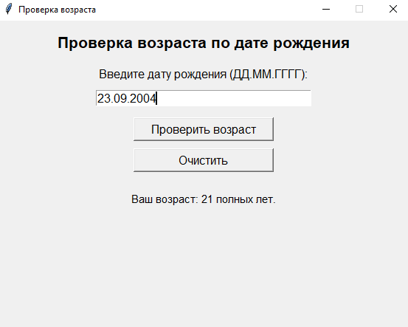
Внешний вид программы
Главное окно
Тест программы

Slide 6
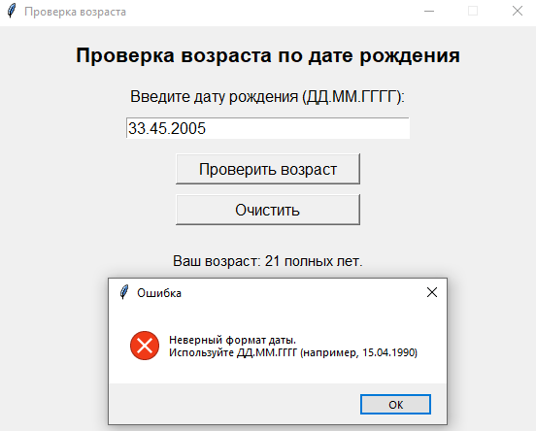
Внешний вид программы, демонстрация работы программы
Ввод пароля
Лог

Slide 7


ЗАКЛЮЧЕНИЕ
Будущие улучшения:
Какие навыки приобретены:
Что сделано:
Разработана программа с графическим интерфейсом (поле ввода даты рождения, кнопка проверки, вывод результата, кнопка очистки).
Создана система счёта форматы даты (ДД.ММ.ГГГГ).
Встроен цикл: при некорректном вводе даты, программа продолжает свою работу не закрывая окно ввода.
Добавить проверку 18 лет.
Добавить сортировку возрастов (дети, взрослые, пожилые).
Реализовать формат ввода ГГГГ.ММ.ЧЧ.
· Создание графического интерфейса на Python. · Логирование действий программы с записью в файл txt. · Построение Use Сase и блок-схем для документации.

